Slide 1

第7章 自定义数据类型
7.1 结构体类型
7.2 共用体
7.3 枚举类型
7.4 用typedef声明类型

Slide 2

7.1 结构体类型
有时需要将不同类型的数据组合成一个有机的整体，以供用户方便地使用。这些组合在一个整体中的数据是互相联系的。例如，一个学生的学号、姓名、性别、年龄、成绩、家庭地址等项，都是这个学生的属性。见图7.1。
图7.1

Slide 3
例如，可以通过下面的声明来建立如图7.1所示的数据类型。
struct Student //声明一个结构体类型Student
{ int num; //包括一个整型变量num
char name[20]; //包括一个字符数组name，可以容纳20个字符
char sex; //包括一个字符变量sex
int age; //包括一个整型变量age
float score; //包括一个单精度型变量
char addr[30]; //包括一个字符数组addr，可以容纳30个字符
｝; //最后有一个分号

Slide 4
定义结构体类型变量的方法:
可以采取以下3种方法定义结构体类型的变量。
(1)先声明结构体类型再定义变量名
如上面已定义了一个结构体类型Student，可以用它来定义结构体变量。如:
Student student1, student2；

Slide 5
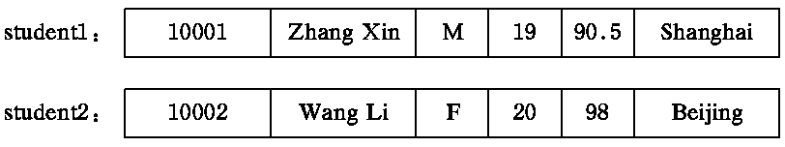
以上定义了student1和student2为结构体类型Student的变量，即它们具有Student类型的结构。如图7.2所示。
图7.2
在定义了结构体变量后，系统会为之分配内存单元。例如student1和student2在内存中各占63个字节（4+20+1+4+4+30=63）。

Slide 6
(2) 在声明类型的同时定义变量
例如：
struct Student //声明结构体类型Student
{ int num;
char name[20];
char sex;
int age;
float score;
char addr[30];
｝student1,student2; //定义两个结构体类型Student的变量 student1,student2
这种形式的定义的一般形式为
struct 结构体名
{
成员表列
}变量名表列；

Slide 7
(3) 直接定义结构体类型变量
其一般形式为
struct //注意没有结构体类型名
{
成员表列
｝ 变量名表列；
这种方法虽然合法，但很少使用。

Slide 8
2. 结构体变量的初始化
struct Student
{ int num;
char name[20];
char sex;
int age;
float score;
char addr[30];
｝student1={10001，″Zhang Xin″,′M′,19,90.5,″Shanghai″};
也可以采取声明类型与定义变量分开的形式，在定义变量时进行初始化：
Student student2={10002，″Wang Li″,′F′,20,98,″Beijing″};
//Student是已声明的结构体类型

Slide 9
7.1.3 结构体变量的引用
(1) 可以将一个结构体变量的值赋给另一个具有相同结构的结构体变量。如上面的student1和student2都是student类型的变量，可以这样赋值：
student1= student2;
(2) 可以引用一个结构体变量中的一个成员的值。例如， student1.num表示结构体变量student1中的成员的值，如果student1的值如图7.2所示，则student1.num的值为10001。
引用结构体变量中成员的一般方式为:
结构体变量名.成员名

Slide 10
例如可以这样对变量的成员赋值:
student1.num=10010;
(3) 如果成员本身也是一个结构体类型,则要用若干个成员运算符,一级一级地找到最低一级的成员。student1.birthday.month
(引用结构体变量student1中的birthday成员中的month成员)

Slide 11
(4) 不能将一个结构体变量作为一个整体进行输入和输出。只能对结构体变量中的各个成员分别进行输入和输出。
(5) 对结构体变量的成员可以像普通变量一样进行各种运算（根据其类型决定可以进行的运算种类）。例如
student2.score＝student1.score；
sum＝student1.score＋student2.score；
student1.age++；
++student1.age；

Slide 12
(6) 可以引用结构体变量成员的地址，也可以引用结构体变量的地址。如
cout<<&student1; //输出student1的首地址
cout<<&student1.age; //输出student1.age的地址

Slide 13
7.1.4 结构体数组
一个结构体变量中可以存放一组数据（如一个学生的学号、姓名、成绩等数据）。如果有10个学生的数据需要参加运算，显然应该用数组，这就是结构体数组。结构体数组与以前介绍过的数值型数组的不同之处在于： 每个数组元素都是一个结构体类型的数据，它们都分别包括各个成员项。

Slide 14
1. 定义结构体数组
和定义结构体变量的方法相仿，定义结构体数组时只需声明其为数组即可。如
struct Student //声明结构体类型Student
{ int num;
char name[20];
char sex;
int age;
float score;
char addr[30];
};
Student stu[3]; //定义Student类型的数组stu
也可以直接定义一个结构体数组，如

Slide 15
2. 结构体数组的初始化
与其他类型的数组一样，对结构体数组可以初始化。如
struct Student
{ int num;
char name[20];
char sex;
int age;
float score;
char addr[30];
}sty[3]={{10101,″Li Lin″,′M′,18,87.5,″103 Beijing Road″},
{10102,″Zhang Fun″,′M′，19,99,″130 Shanghai Road″},
{10104,″Wang Min″,′F′,20,78.5,″1010,Zhongshan Road″}};
定义数组stu时，也可以不指定元素个数，即写成以下形式：

Slide 16
7.1.5 指向结构体变量的指针
一个结构体变量的指针就是该变量所占据的内存段的起始地址。可以设一个指针变量，用来指向一个结构体变量，此时该指针变量的值是结构体变量的起始地址。指针变量也可以用来指向结构体数组中的元素。
1. 通过指向结构体变量的指针引用结构体变量中的成员.以下3种形式等价：
① 结构体变量.成员名。如stu.num。
② (*p).成员名。如(*p).num。
③ p->成员名。如p->num。“->”称为指向运算符。

Slide 17
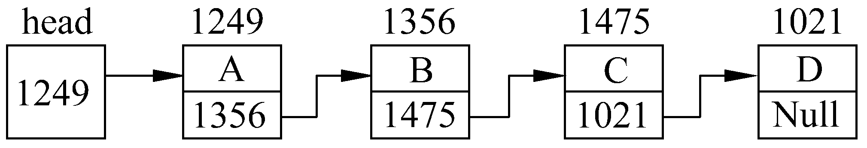
2. 用结构体变量和指向结构体变量的指针构成链表
链表是一种常见的重要的数据结构。图7.8表示最简单的一种链表（单向链表）的结构。
图7.8
链表有一个“头指针”变量，图中以head表示，它存放一个地址。该地址指向一个元素。链表中的每一个元素称为“结点”，每个结点都应包括两个部分： 一是用户需要用的实际数据，二是下一个结点的地址。

Slide 18
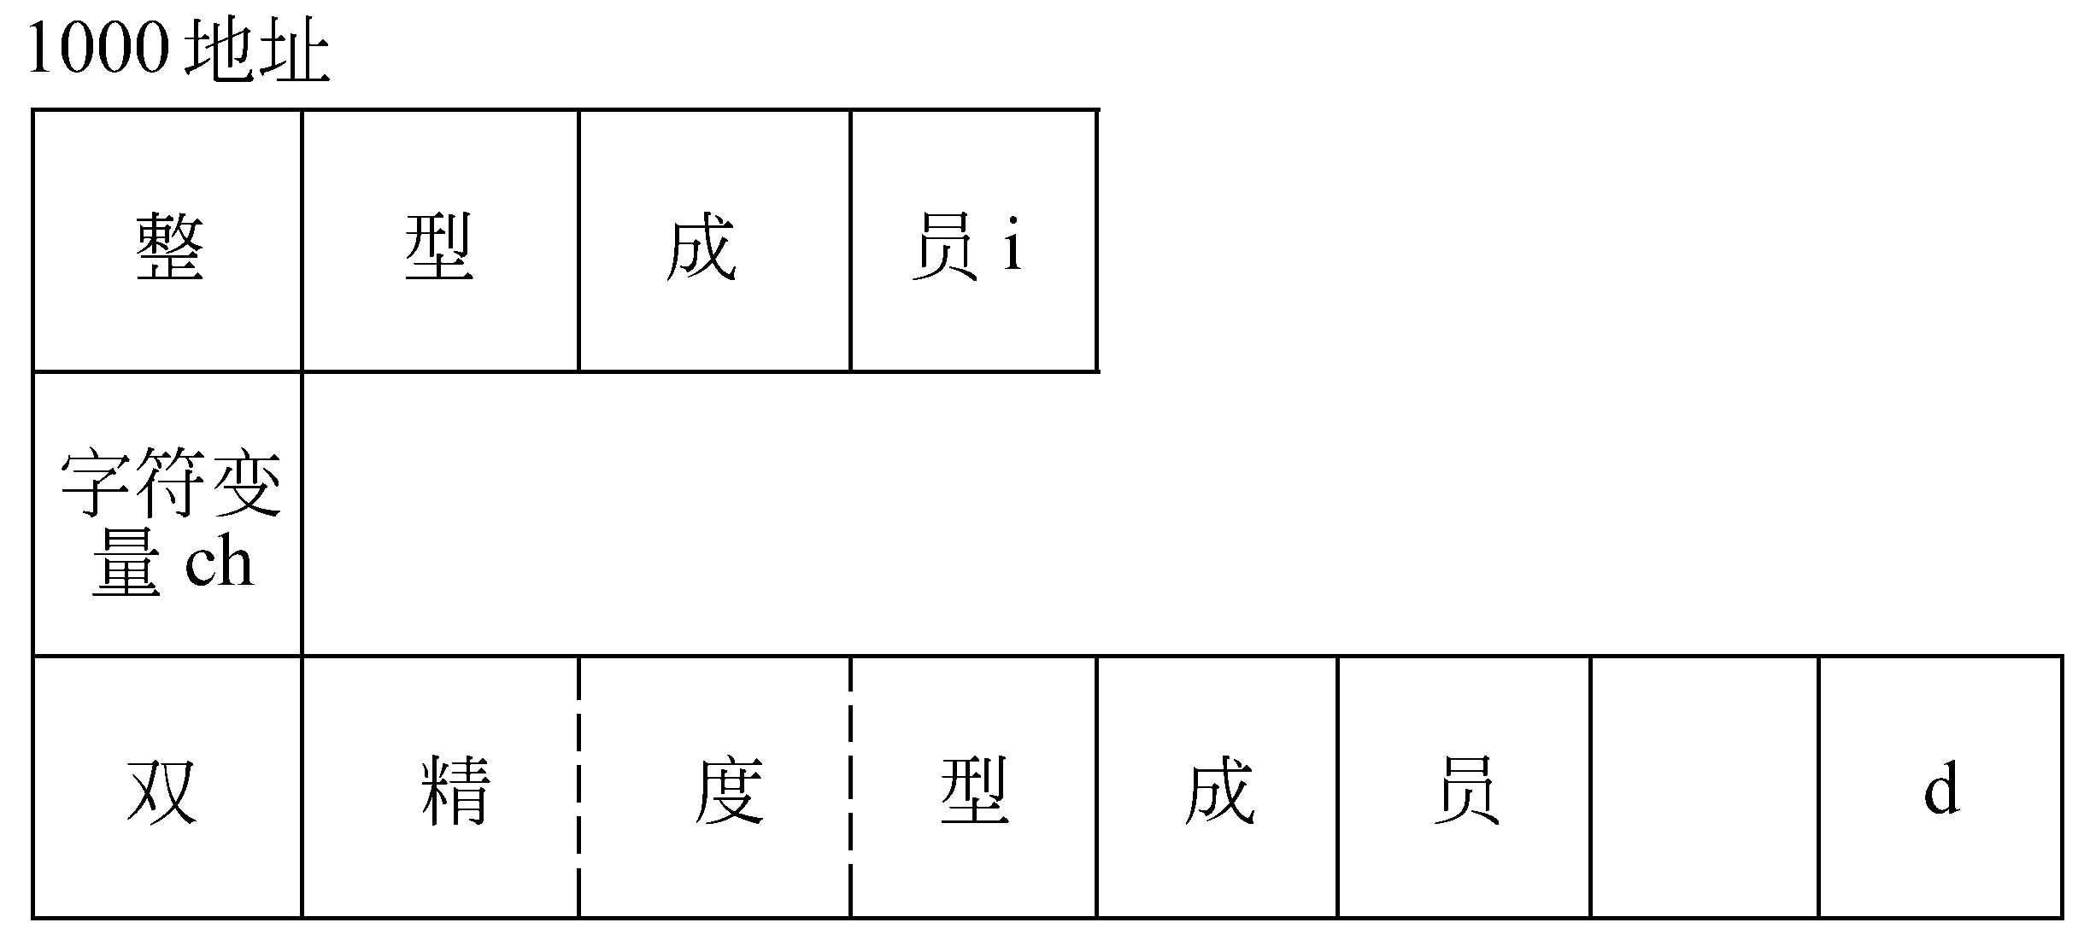
7.2 共用体
有时需要使几种不同类型的变量存放到同一段内存单元中。例如，可把一个整型变量、一个字符型变量、一个双精度型变量放在同一个地址开始的内存单元中（见图7.12）。
图7.12

Slide 19
声明共用体类型的一般形式为
union 共用体类型名
｛成员表列
｝；
定义共用体变量的一般形式为
共用体类型名 共用体变量名;

Slide 20
对共用体变量的访问方式:
不能引用共用体变量，而只能引用共用体变量中的成员。例如，下面的引用方式是正确的：
a.i （引用共用体变量中的整型成员i）
a.ch（引用共用体变量中的字符型成员ch）
a.f （引用共用体变量中的双精度型成员d）
不能只引用共用体变量，例如:
cout<<a;
是错误的，应该写成cout<<a.i;或cout<<a.ch;等。

Slide 21
7.2.3 共用体类型数据的特点
使用共用体变量的目的是希望用同一个内存段存放几种不同类型的数据。
能够访问的是共用体变量中最后一次被赋值的成员，在对一个新的成员赋值后原有的成员就失去作用。
共用体变量的地址和它的各成员的地址都是同一地址。
不能对共用体变量名赋值。

Slide 22
7.3 枚举类型
如果一个变量只有几种可能的值，可以定义为枚举(enumeration)类型。所谓“枚举”是指将变量的值一一列举出来，变量的值只能在列举出来的值的范围内。
声明枚举类型用enum开头。例如
enum weekday{sun，mon，tue，wed，thu，fri，sat};
声明枚举类型的一般形式为
enum 枚举类型名 {枚举常量表列};

Slide 23
说明:
(1) 对枚举元素按常量处理，故称枚举常量。
(2) 枚举元素作为常量，它们是有值的，C++编译按定义时的顺序对它们赋值为0,1,2,3,…。也可以在声明枚举类型时另行指定枚举元素的值。
(3) 枚举值可以用来做判断比较。
(4) 一个整数不能直接赋给一个枚举变量。

